Slide 1
Spring Web и REST API
Контроллеры, HTTP, Postman, Swagger

Slide 2
План
Мы уже знаем:
IoC и DI
Bean и ApplicationContext
Maven / Gradle
Теперь переходим к:
Web-части Spring
REST API
Инструментам тестирования и документации

Slide 3
Что такое Spring Web
Spring Web (Spring MVC) — модуль для создания web-приложений
Позволяет:
принимать HTTP-запросы
обрабатывать их
возвращать ответы (JSON, XML, HTML)

Slide 4
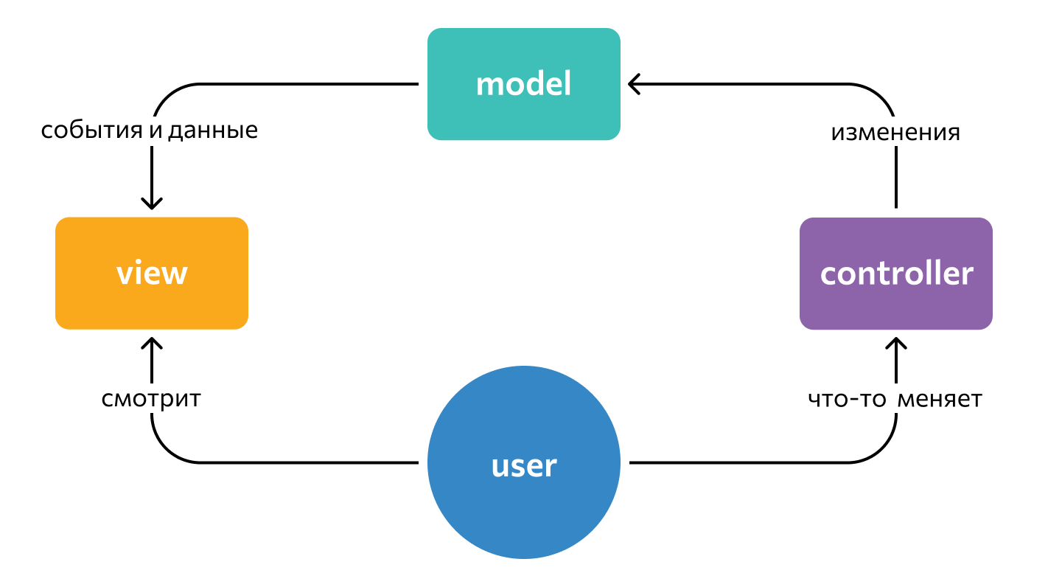
MVC в Spring
MVC:
Model — данные
View — представление
Controller — обработка запросов
В REST:
View почти не используется
Контроллер возвращает данные (JSON)

Slide 5
REST API — что это
REST API — архитектурный стиль взаимодействия по HTTP
Основные идеи:
Клиент ↔ Сервер
Stateless
Использование HTTP-методов
Работа с ресурсами

Slide 6
Ресурсы в REST
Ресурс — сущность системы
Примеры:
/users
/orders
/products/{id}
URL описывает что, а не как

Slide 7
HTTP-методы
Метод | Назначение
GET | Получить
POST | Создать
PUT | Обновить полностью
PATCH | Частично обновить
DELETE | Удалить

Slide 8
HTTP статус-коды
200 OK
201 Created
400 Bad Request
401 Unauthorized
403 Forbidden
404 Not Found
500 Internal Server Error
Статусы — часть контракта API

Slide 9
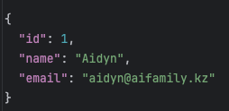
JSON как формат обмена
Почему JSON:
Лёгкий
Читаемый
Поддерживается везде

Slide 10
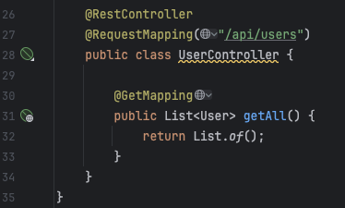
Spring REST Controller
@RestController = @Controller + @ResponseBody

Slide 11
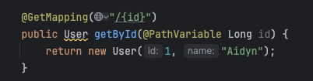
Mapping аннотации
@GetMapping
@PostMapping
@PutMapping
@DeleteMapping
@PatchMapping

Slide 12
Передача данных в запросе
Аннотация | Откуда данные | Когда использовать
@PathVariable | URL path | ID ресурса
@RequestParam | Query | Фильтры
@RequestBody | Body | Создание / обновление
@RequestHeader | Headers | JWT, metadata
@CookieValue | Cookies | Session
@RequestPart | Multipart | Файлы
@ModelAttribute | Query → объект | Фильтры

Slide 13
Stateless и зачем это важно
Сервер не хранит состояние клиента
Каждый запрос самодостаточен
Легко масштабировать
Основа микросервисов
Аутентификация — через токены (JWT)

Slide 14
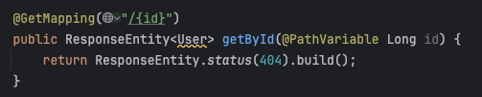
Обработка ошибок
Подходы:
HTTP статусы
ResponseEntity
@ControllerAdvice

Slide 15

Что такое Postman
Postman — инструмент для тестирования API.
https://www.postman.com/
Позволяет:
Отправлять HTTP-запросы
Смотреть ответы
Проверять заголовки
Сохранять коллекции

Slide 16
Зачем Postman разработчику
Тестировать API без фронта
Проверять edge-cases
Документировать примеры запросов
Быстро дебажить

Slide 17

Что такое Swagger / OpenAPI
Swagger (OpenAPI) — автодокументация REST API
https://swagger.io/
Генерируется из кода
Показывает все эндпоинты
Позволяет вызывать API из браузера

Slide 18
Swagger в Spring Boot
Подключается через зависимость:
springdoc-openapi-starter-webmvc-ui
Доступен по URL:
/swagger-ui.html

Slide 19
Что даёт Swagger
Живая документация
Контракт между командами
Удобно для тестирования
Стандарт в enterprise
Если нет Swagger — API «не существует»

Slide 20
Postman vs Swagger
Postman | Swagger
Ручное тестирование | Автодокументация
Коллекции | Контракты
Подходит для QA | Подходит для Dev

Slide 21
Архитектура REST приложения
Controller — HTTP
Service — бизнес-логика
Repository — данные
Entity - сущности модели

Slide 22
Задание на лабораторную работу
Написать Spring Boot приложение, с
Двумя реализациями сущности от интерфейса Product, где есть поля
  Long id
  String name
  и два произвольных полей
Двумя реализациями сервиса от интерфейса ProductService, с методами
  Product create(Product product);
  List<Product> findAll();
  Product findById(Long id);
Контроллеры для каждой сущности, с методами
  create
  findAll
  findById
Необходимо обработать ошибки, которые могут произойти. Например, NPE при findById
Необходимо подключить Swagger и продемонстрировать API через Postman

